Slide 1

Anonymous Zether
Novembro 2023

Slide 2
Anonymous Zether
Desenvolvido pela equipe da JPMorgan (anonymous-zether/docs/AnonZether.pdf at master · Consensys/anonymous-zether · GitHub)
Baseado no paper “Zether - Towards Privacy in a Smart Contract World” (zether.pdf (stanford.edu)
Privacidade e anonimidade em redes Ethereum utilizando:
Criptografia homomórfica (ElGamal)
Prova de conhecimento zero
Anonimity set
Implementação em EVM mantida pela Consensys
Repositório a ser utilizado é o da Kaleido (GitHub - kaleido-io/anonymous-zether-client at real-digital)

Slide 3



Anonymous Zether
DREX público
Real Digital
Carteira A
Smart contract
Carteira C
TPFt
Real Tokenizado
Smart contract
Carteira B
Zether – Drex Privado
Carteira D

Slide 4
Conceitos

Slide 5



Anonymous Zether
Chaves ElGamal
Criptografia assimétrica homomórfica
Par de chaves usados no protocolo
A partir do registro e do fund, é a chave que controla o saldo.
Gerada automaticamente pelo cliente
Operações
Chaves envolvidas

Slide 6

Anonymous Zether
Registro da carteira para obter par de chaves ElGamal
Registro
Carteira A
Zether - Privado

Slide 7
Anonymous Zether
Fund da carteira ElGamal a partir do saldo em Real Digital
Fund
Carteira A
Zether - Privado

Slide 8
Anonymous Zether
Época
Intervalo de tempo definido para cada contrato Zether onde uma prova deve ser gerada e validada
Apenas uma operação de débito pode ocorrer por carteira dentro de uma época
Operações de crédito ficam pendentes e, ao fim da época, são adicionadas ao saldo
Será de 6 segundos para o Real Digital e de 60 para os contratos usados no DvP
Operações
Chaves envolvidas

Slide 9
Anonymous Zether
Cliente
Responsável por gerar os dados da transação e submeter ao contrato de Zether ou ao contrato de DvP
Gerencia o tempo restante da época
Gerencia as chaves ElGamal e do Ethereum
Operações
Chaves envolvidas

Slide 10
Anonymous Zether
Anonimity set
Grupo de chaves envolvidas na transação, garantem que não se saiba nem a origem nem o destino
Exemplo: Participante A transfere 20 para Participante B
Participante A adiciona no anonimity set o Participante C e o Participante D (decoys)
Uma chave Ethereum descartável (throwaway) é utilizada para assinar a transação
A soma dos envolvidos na transação tem que ser múltiplo de 2 (anonimity set pode ser 0, 2, 6, 14, etc)
Operações
Chaves envolvidas

Slide 11
Anonymous Zether
Transferência simples
Cliente A faz a transferência a partir dos parâmetros:
Destino (chave pública ElGamal)
Valor
Anonimity set (chave pública ElGamal) ( +2 participantes)
Operações
Chaves envolvidas

Slide 12
Anonymous Zether
DvP
Cliente A e Cliente B iniciam o DvP a partir dos parâmetros:
Destino
Valor
Anonimity set
Cliente A e Cliente B avaliam se o que foi proposto está correto
Cliente A e Cliente B confirmam o DvP
Operações
Chaves envolvidas

Slide 13
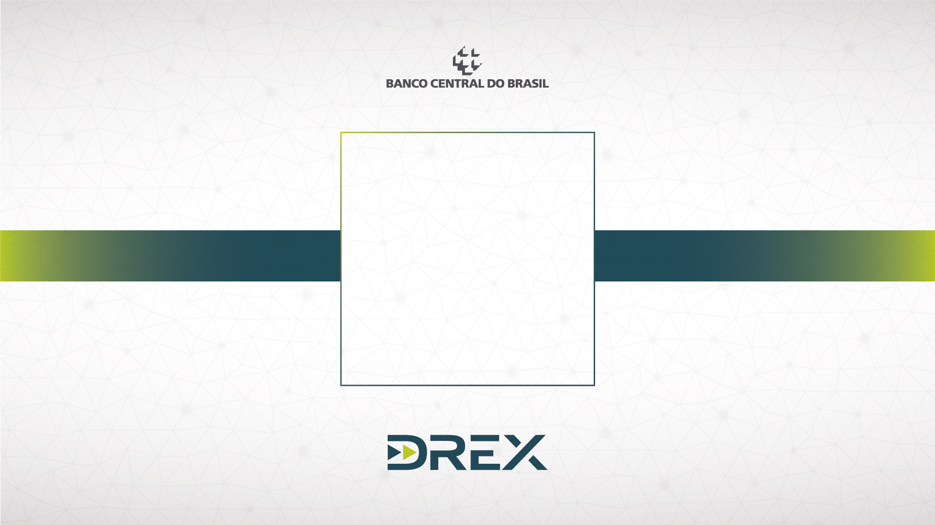
Outubro 2023

Slide 14
Anonymous Zether
Toda interação com contratos Zether são feitos através das chaves fornecidas
Ativos para serem transacionados no mundo privado são transferidos para dentro de um contrato Zether (fund)
Dentro do contrato, o ativo fica associado à chave Zether e não mais à carteira Ethereum
Saldos são armazenados criptografados e on chain
Todas as operações são criptografadas
Carteira A
Zether – Drex Privado
Carteira A'

Slide 15


Transação – Contrato Real Digital ZSC
Carteira Zether A Carteira Zether B | 1. Débito de R$ 10,00 na carteira A – criptografado com chave A 2. Crédito de 10,00 na carteira B – criptografado com chave B | Garante saldo inicial do debitado e que valor debitado = valor creditado
Operações
Zero Knowledge Proof
Chaves envolvidas
ANONIMIDADE
PRIVACIDADE

Slide 16


Anonymous Zether
Cenário: A transfere R$ 10,00 para B
R$ 10,00
Carteira Zether A
Carteira Zether B

Slide 17


Anonymous Zether
Cenário: A compra 1 TPFt de B por 10,00
R$ 0,00
R$ 10,00
1 TPFt
0 TPFt
Carteira Zether A
Carteira Zether B
R$ 0,00
0 TPFt
Carteira Zether D
Carteira Zether B
Carteira Zether D
Carteira Zether A
Carteira Zether C
Carteira Zether C

Slide 18
Anonymous Zether
Cenário: A transfere R$ 10,00 para B
R$ 0,00
R$ 10,00
Carteira Zether A
R$ 0,00
Carteira Zether D
Carteira Zether B
Carteira Zether C

Slide 19
Anonymous Zether
Privacidade: Prova de conhecimento zero (Zero Knowledge Proof)
Prova de conhecimento zero
Uso de modelos matemáticos e protocolos criptográficos
método pelo qual uma parte prova à outra parte que algo é verdadeiro, sem revelar nenhuma informação além do fato de que esta afirmação específica é verdadeira.
Privacidade e anonimidade
Privacidade: dados da transação não visíveis aos não envolvidos
Anonimidade: não se conhece quem transacionou

Slide 20
Anonymous Zether
Zero knowledge proof
Prova é gerada off chain e adicionada à transação para validação
Garante saldo inicial do debitado e que valor debitado = soma valores creditados
Entre a geração da prova e a validação não pode haver alteração do saldo
Operações
Chaves envolvidas

Slide 21
Anonymous Zether
Transação
Carteira Zether A Carteira Zether B Carteira Zether C Carteira Zether D | 1. Débito de R$ 10,00 na carteira A – criptografado com chave A 2. Crédito de 10,00 na carteira B – criptografado com chave B 3. Crédito de 0,00 na carteira C – criptografado com chave C 4. Crédito de 0,00 na carteira D – criptografado com chave D | Garante saldo inicial do debitado e que valor debitado = soma valores creditados
Operações
Zero Knowledge Proof
Chaves envolvidas
ANONIMIDADE
PRIVACIDADE

